Slide 1

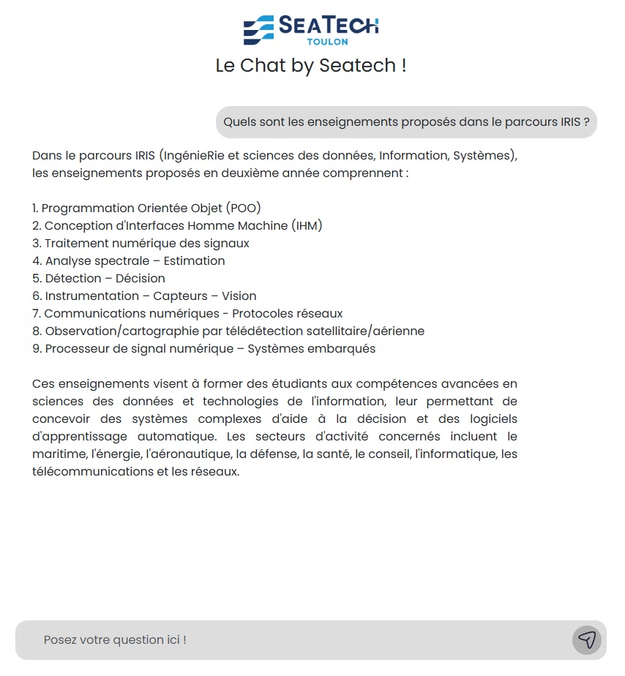
Le Chat by Seatech
Projet de fin d'étude : réalisation d'un chatbot pour le site internet de l'école
par Antonin LARVOR
Tuteur : Farid DINAR
27 février 2025
1

Slide 2
Plan de la Présentation
Introduction
Chatbot
Conclusion
Présentation du sujet
Démonstration et fonctionnalités
1
2
3
4
5
Systèmes de RAG
Autres Aspects
Explication détaillée
2

Slide 3
Introduction
C'est quoi un système de RAG ?
Motivation
Associe LLM et bases de connaissances externes pour des réponses précises et contextuelles.
Expérience acquise avec les systèmes de RAG lors de mon stage de deuxième année.
Intègre continuellement de nouvelles informations.
Opportunité de perfectionnement avant mon stage de fin d'étude dans le domaine des LLM et des systèmes de RAG.
LLM : Large Langage Model, est une IA capable de comprendre et générer du texte.
RAG : Retrieval-Augmented Generation, est une technique combinant recherche d’informations et génération de texte pour améliorer les réponses d’un LLM.
3

Slide 4

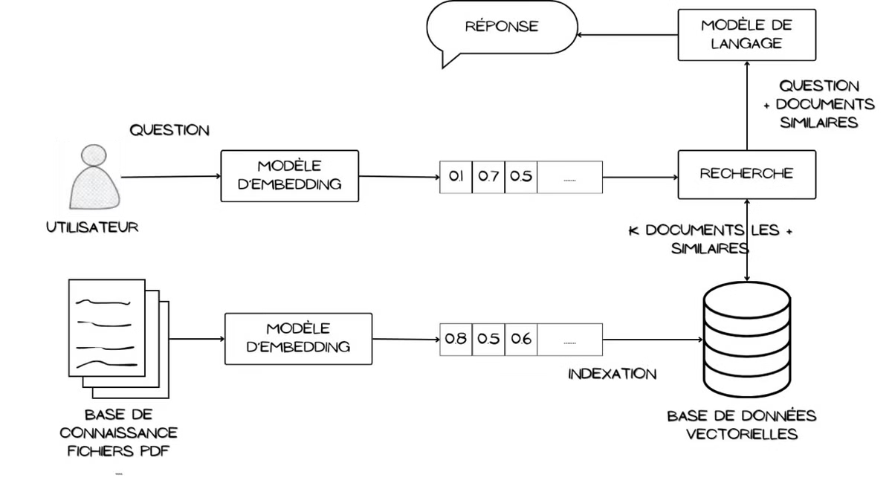
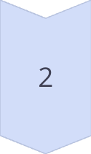

Explication des Systèmes de RAG
Bases de connaissances externes, vectorielles et textuelles
Lorsqu'un utilisateur pose une question, le système la convertit en un vecteur et cherche les documents les plus similaires dans la base de données vectorielle.
Les documents textuels sont ensuite utilisés pour générer une réponse précise et contextuellement appropriée.
Un modèle d'embeddings transforme du texte en vecteurs numériques pour en capturer le sens et faciliter son traitement par l’IA.
4

Slide 5
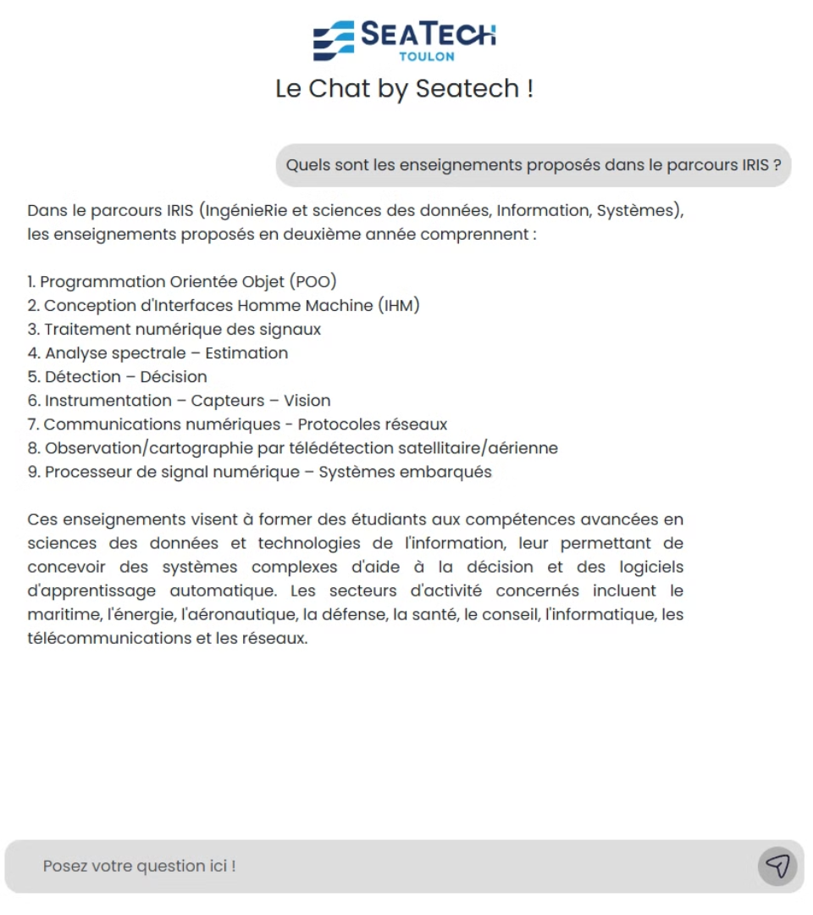

Présentation du Chatbot
Objectifs du Projet
Créer un chatbot capable de répondre à des questions à propos de Seatech.
Utiliser des informations provenant majoritairement du site internet de l'école.
5

Slide 6

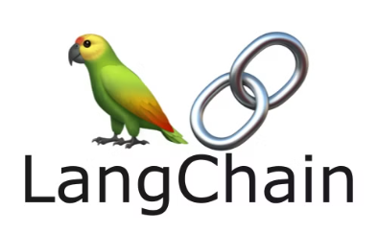
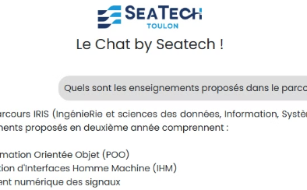

Technologies Utilisées
API de Firecrawl
Backend en Python
Site Web
Serveur
Webscrapping avec LLM
Agents Langchain
HTML, CSS, JavaScript natif
Flask (local)
6

Slide 7
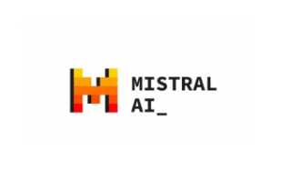

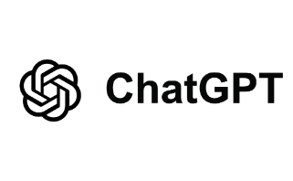
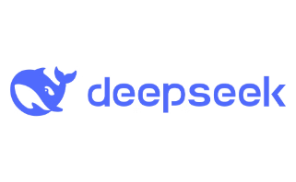
Modèles Utilisés
Modèles Mistral
Voyage Embeddings
API Openai
Modèles Deepseak
Open source ou avec l'API Groq
Avec leur propre API
Avec leur propre API
Open source ou avec l'API Groq
Modèles Open Source :
Modèles "propriétaires" :
Téléchargeables et modifiables
Souvent soumis à des restrictions d’usage et de confidentialité.
Gratuits
Accès limité via une API payante
Temps de calcul potentiellement élévé
Réponses rapides
Une API est une interface qui permet à différentes applications de communiquer et d'échanger des données entre elles.
7

Slide 8
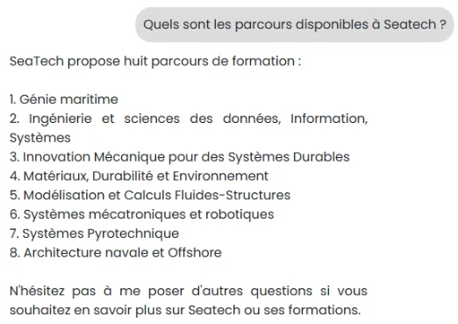
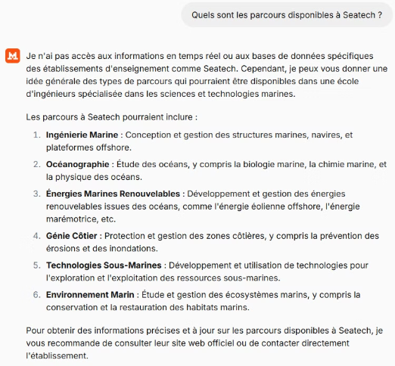
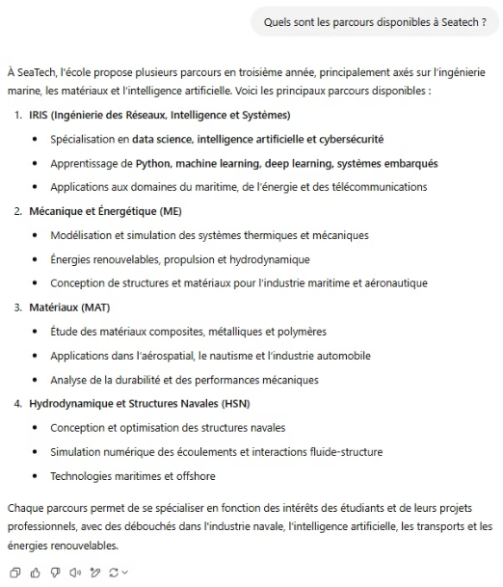
Comparaison RAG vs LLMs
Chatbot by Seatech avec Mistral
Le Chat de Mistral
ChatGPT
8

Slide 9
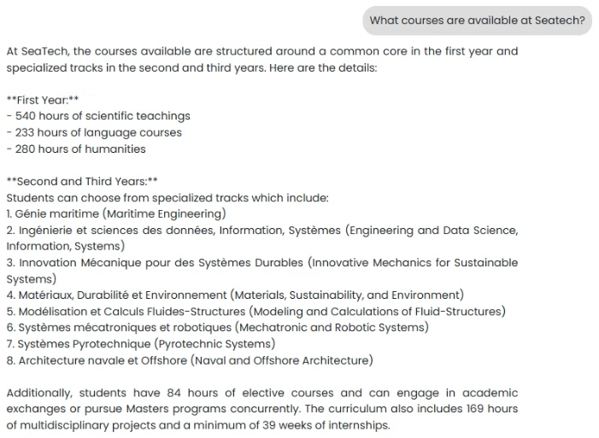
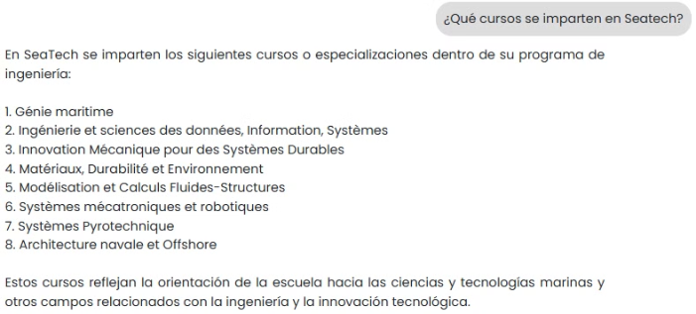
Le Chat by Seatech Multingue !
Et même en Espagnol
En anglais
Idéal pour les étudiants ou futur étudiants ERASMUS !
9

Slide 10
Autres Aspects
Feedbacks
Pistes d'amélioration
Test de l'application avec des élèves de l'école
Enrichir la base de données
Intégrer le chatbot au site internet de l'école
Ajouter des capacités de réflexion
10

Slide 11
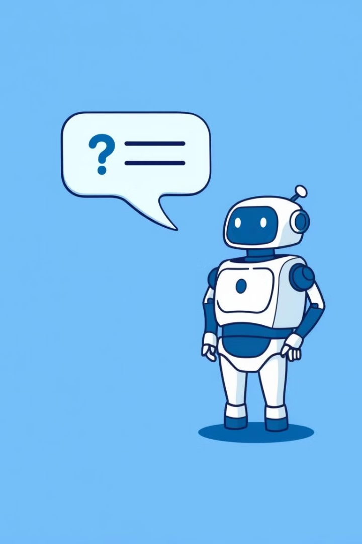
Conclusion
Chatbot Performant
Développement réussi grâce à la technologie RAG.
Perfectionnement
Opportunité saisie dans le domaine des LLM et des systèmes de RAG.

Slide 12
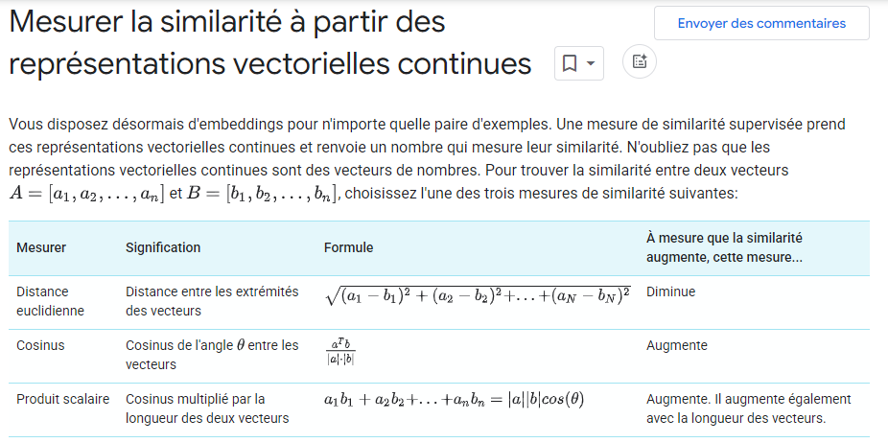
Annexes
Source : https://developers.google.com/machine-learning/clustering/dnn-clustering/supervised-similarity?hl=fr

